Slide 1

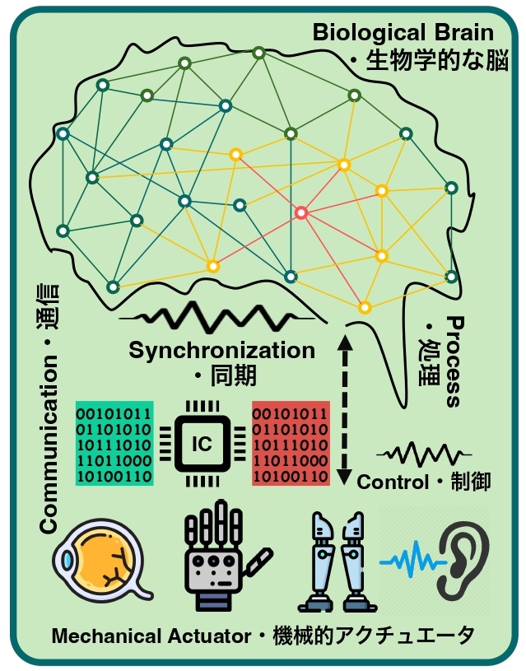
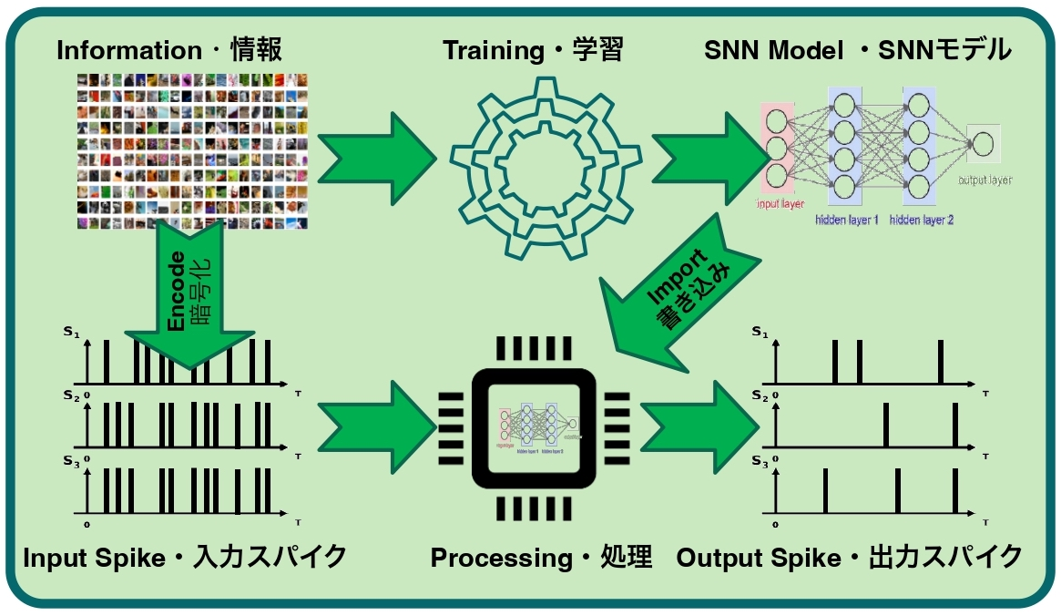
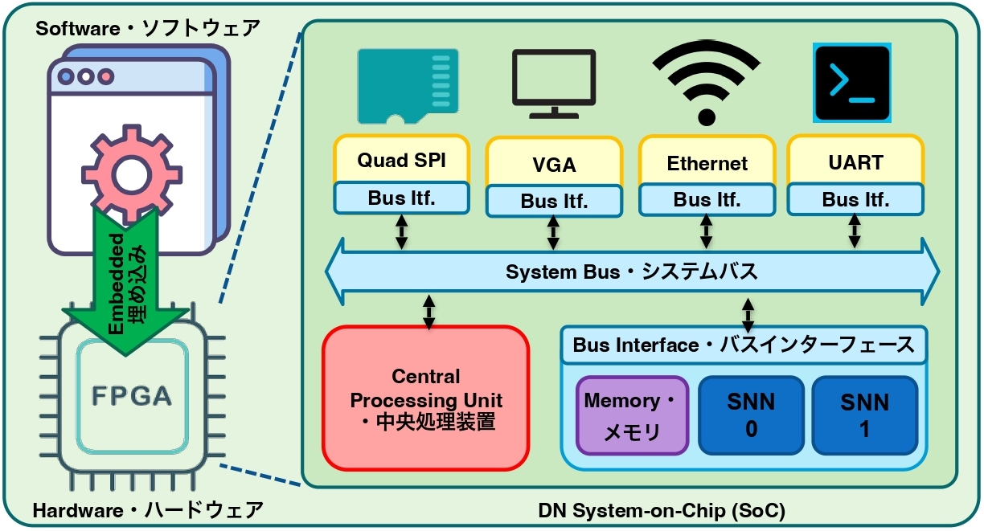
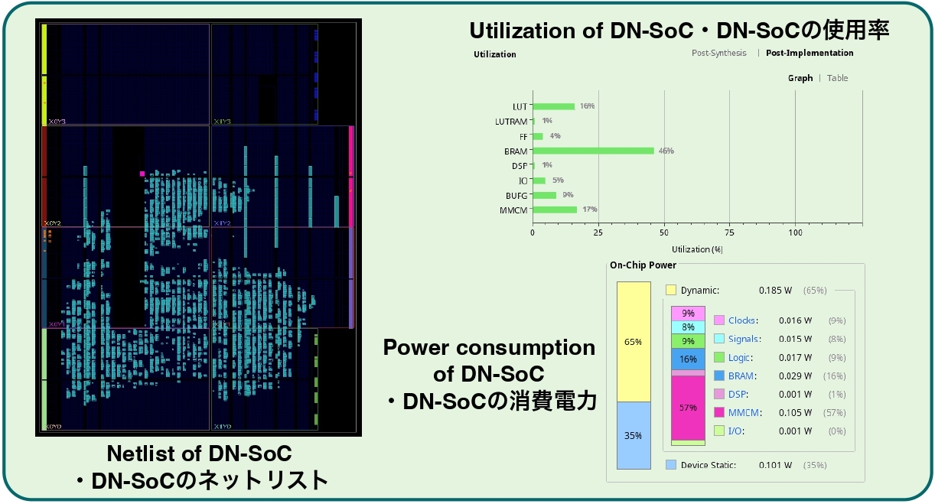
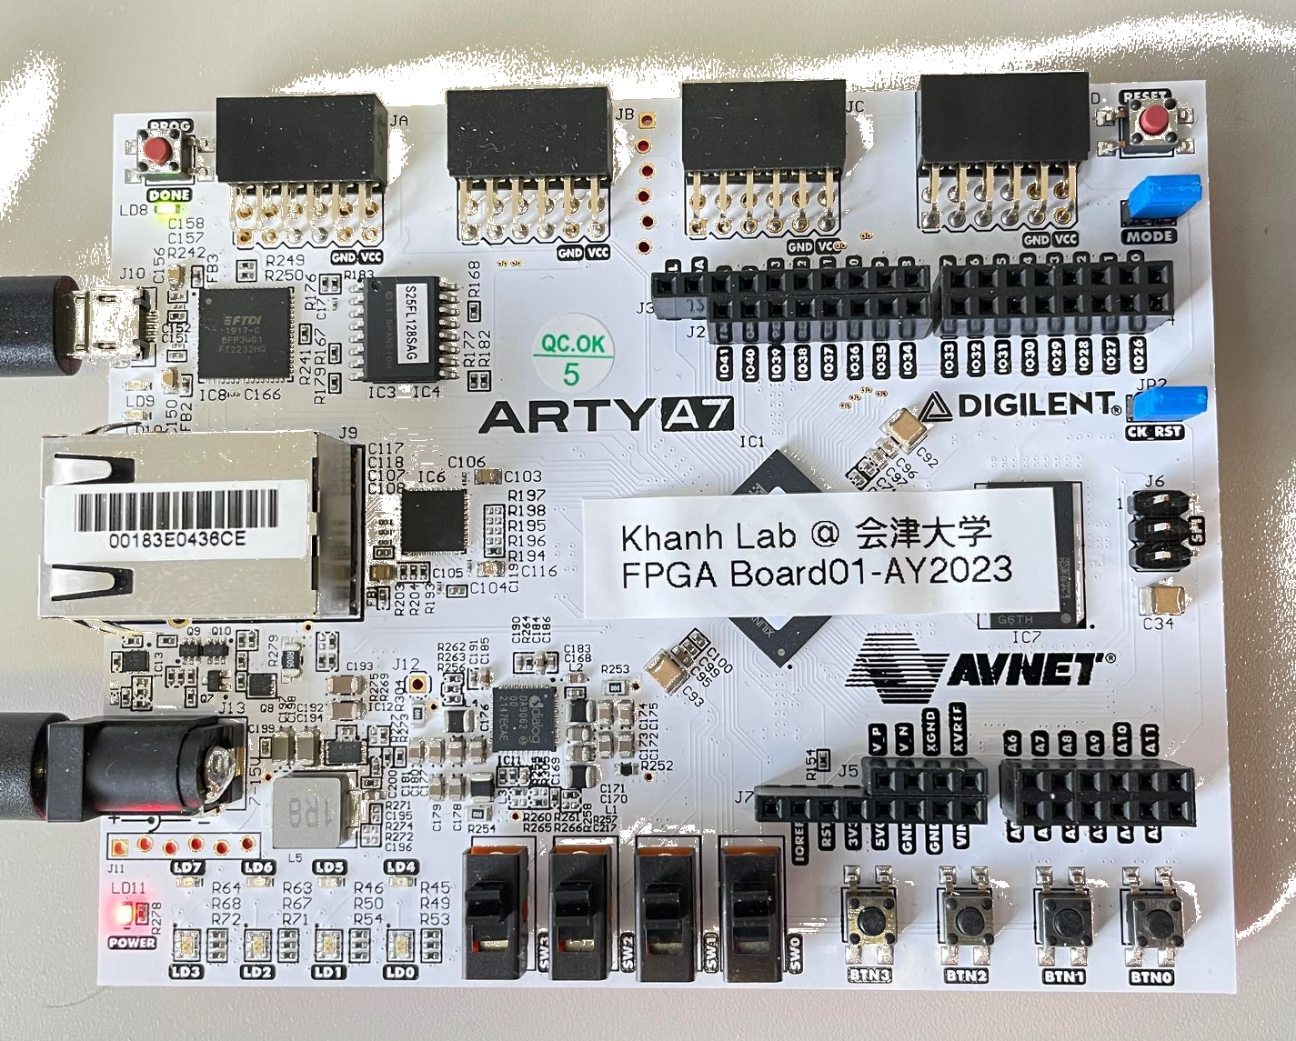
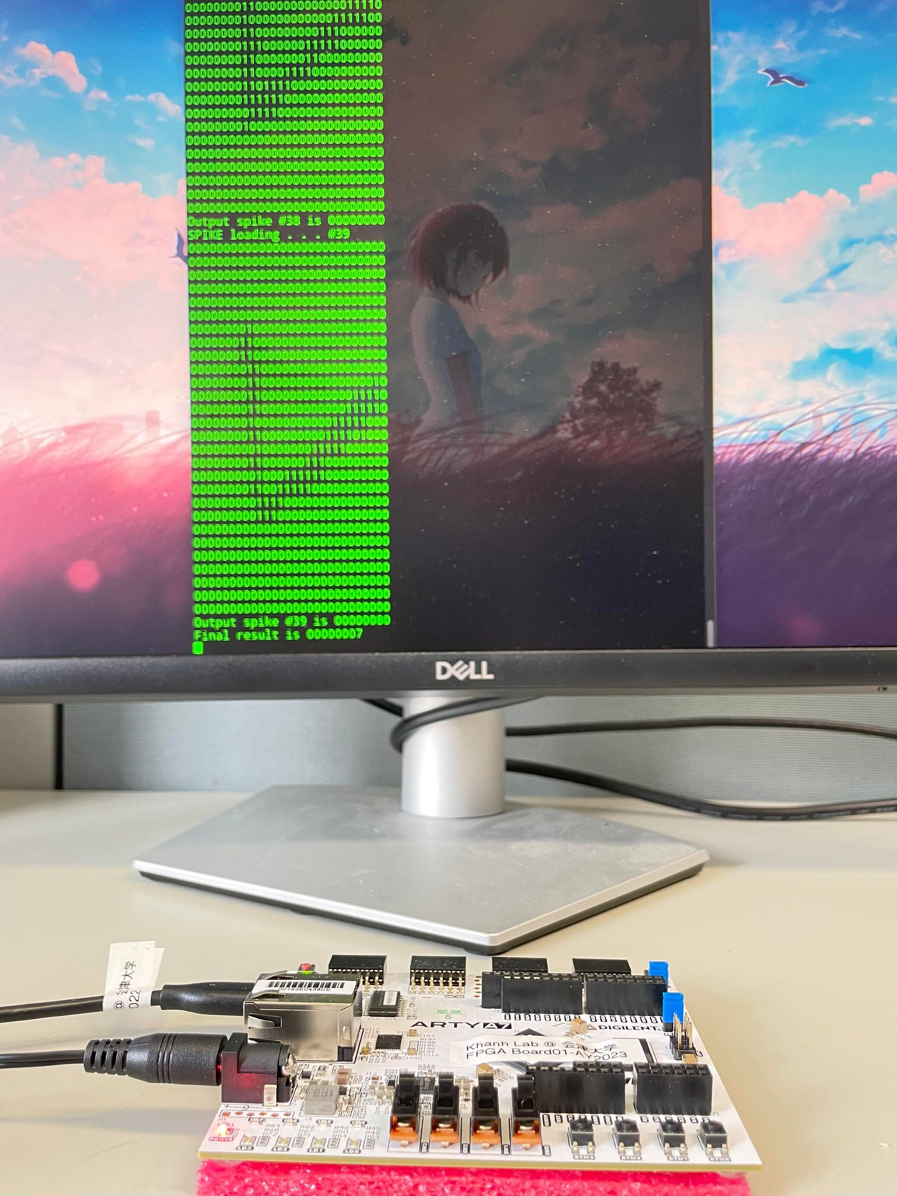
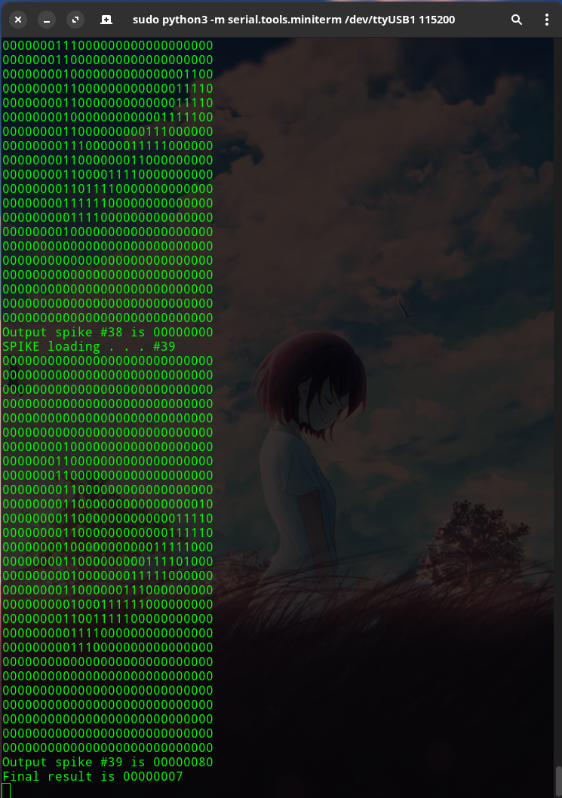
From Biological Signals to Digital Information:
En/Decryption, Acceleration, and Synchronization
生体信号からデジタル情報へ : 暗(復)号化、高速化、および同期
Ngo-Doanh NGUYEN, Ryoji KOBAYASHI, Khanh N. DANG, Abderazek BEN ABDALLAH
Supervisor: Khanh N. DANG
Introduction・導入
Using human biological signals to control machines gains many benefits. For example, people with physical disabilities could perform naturally in daily activities with the support of machines. However, it is an impossible task for a traditional machine because it requires many processing steps in a short amount of time with high precision. Therefore, our research is to design a specific hardware mimicking human brains that overcomes every problem of classical machines.
人間の生体信号を活用して機械を制御すると、多くの利点が得られます。例えば、身体に障害のある人も、機械によるサポートによって、日常の活動を自然に行うことができます。一方それは、短時間に高精度かつ多くの処理を必要とするため、従来の機械では不可能な作業です。したがって、私たちの研究は、古典的なマシンのあらゆる問題を克服する、人間の脳を模倣したハードウェアを設計することです。
Methodology・手段
The idea is to implement an AI accelerator into chips utilizing Spiking Neural Networks (SNNs), the third generation of AI algorithms mimicking the human brain's activities. As a result, every complicated computation can be accelerated in a short amount of time. Therefore, users don't feel uncomfortable with long delays or low precision when using machines.
人間の脳の活動を模倣する第3世代のAIアルゴリズムであるスパイキング・ニューラル・ネットワーク (SNN) を利用し、チップ上にAIアクセラレータを実装するといった方法を用います。その結果、あらゆる複雑な計算を短時間で実行できるようになり、ユーザーは機械を使用する際、長い遅延や精度の低さを不快に感じることがありません。
Hardware Architecture・ハードウェアアーキテクチャ
Hardware Utilization・ハードウェア使用率
Demonstration: Image Classification・デモ: 画像分類
References・参考文献
MNIST dataset - Three perception layers of SNN [784 48 10]
MNIST データセット - SNNによる3つの認識層 [784 48 10]
[1] N.-D. Nguyen and et al., ''Power-aware Neuromorphic Architecture with Partial Voltage Scaling 3D Stacking Synaptic Memory``, IEEE Transactions on Very Large Scale Integration (VLSI) Systems, doi: 10.1109/TVLSI.2023.3318231.
[2] N. -D. Nguyen and et al., ''An In-Situ Dynamic Quantization With 3D Stacking Synaptic Memory for Power-Aware Neuromorphic Architecture,`` in IEEE Access, vol. 11, pp. 82377-82389, 2023, doi: 10.1109/ACCESS.2023.3301560.
Hardware Device: Arty A7 100T
ハードウェアデバイス: Arty A7 100T
Communication with PCs
パソコンとの通信

